Slide 1

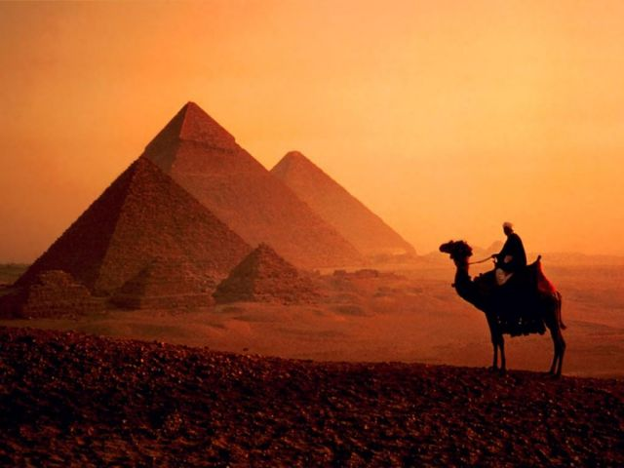
Культура Стародавнього Єгипту

Slide 2
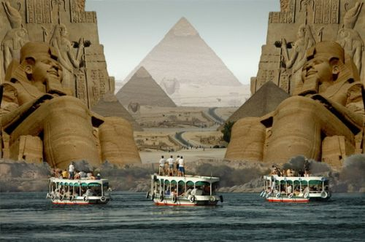
Єгипет – стародавня рабовласницка держава, що за короткий час досягла такого рівня розвитку, якого не мала жодна держава того часу.

Slide 3
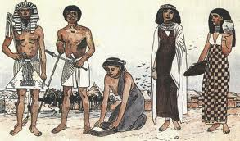
Мова в єгиптян належить до семіто-хамітських мов. Найдавніші пам‘ятки єгипецькою мовою датуються 3-м тисячоліттям до н.е.

Slide 4
Характерною рисою єгипецької літератури є анонімність. З ціеї причини ніхто не знає точно, хто являється авторами стародавніх літературних творів. Основними жанрами єгипецької літератури були казки, міфи, оповіді, гімни й молитви, епічні твори, любовна лірика тощо.

Slide 5
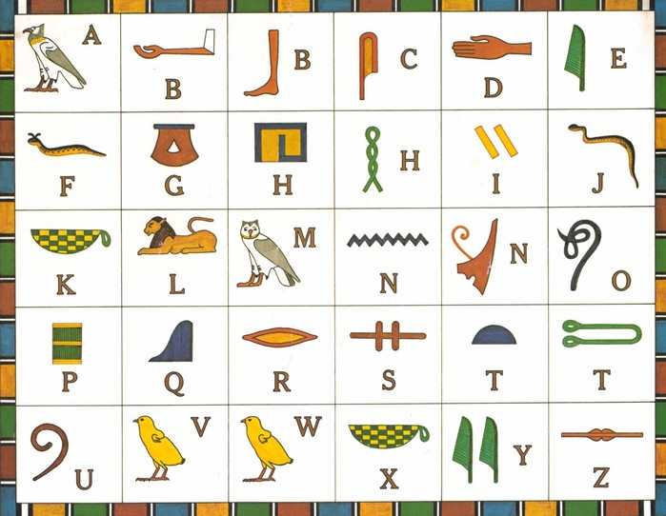
Єгипецьке письмо також одна з найдавніших систем письма. Вона існувала в трьох різновидах: ієрогліфічне, ієритичне й демотичне.

Slide 6
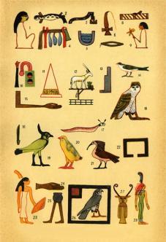
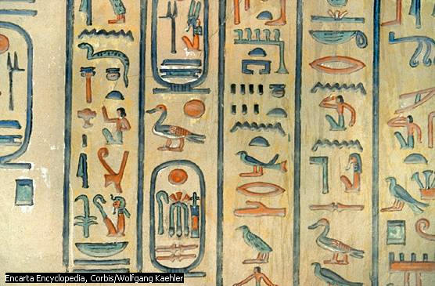
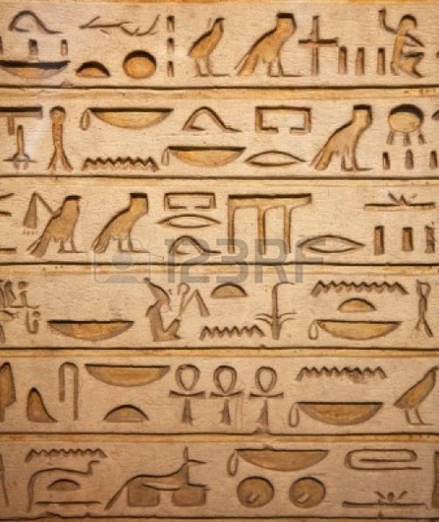
Ієрогліфи являють собою здебішого схематичні зображення тварин або предметів, які з часом могли перетворитися на фонетичні знаки. Загалом ієрогліфи це людські почуття, емоції, які висловлюються умовними позначеннями. Ці позначення не мають нічого спільного з речами та їх властивостями.

Slide 7
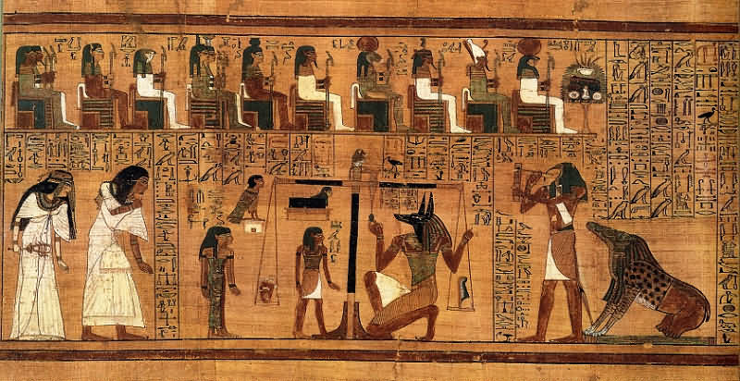
Живопис
Найчастійше малювали на стінах гробниць та храмів. Також малювали на глиняних посудинах, горщиках тощо.

Slide 8
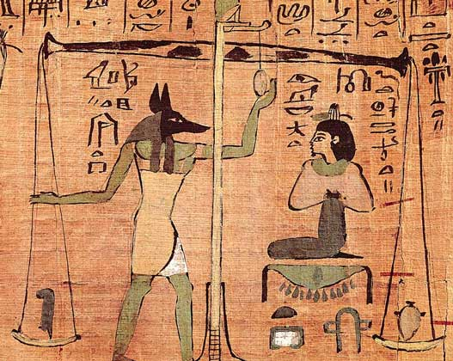
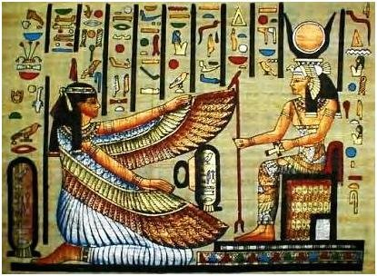
Найчастіше на давньоєгипецьких зображеннях ми бачимо фараонів – верховних правителів країни.

Slide 9
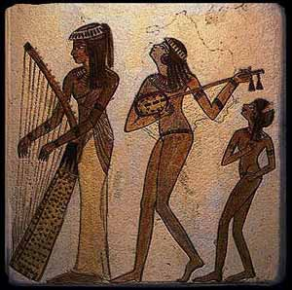
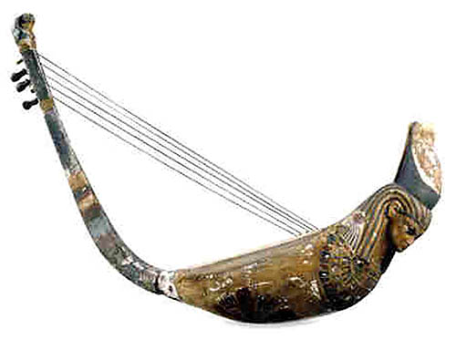
Музична культура Єгипту налічує понад 5 тисячоліть. Але записи єгипецької музики не були виявлені. Джерелом свідчень про неї є археологічні пам‘ятки, а саме: були знайдені дугоподібна арфа, повздовжня флейта, систр (металеве брязкальце).

Slide 10
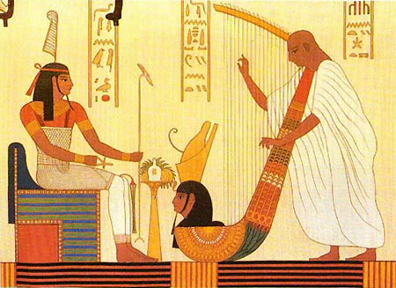
Найчастійше музика була одноголосною, синкретичною, тісно пов‘язаною з танцем, пантомімою, драматичними виставами тощо. Згодом виникли три напрями в музиці Єгипту. Релігійно-культова, придворна та народна музика.

Slide 11
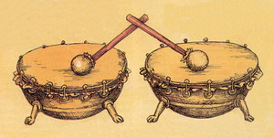
Утворювались ансамблі та зародилася так звана хейрономія – рання форма керування хором за допомогою жестів та міміки. В процесі подальшого розвитку виникла ліра, кутова арфа, подвійний гобой, дерев‘яні і бронзові сурми, різноманітні барабани, та що дуже важливо – пневматичний та гідравлічний органи.

Slide 12
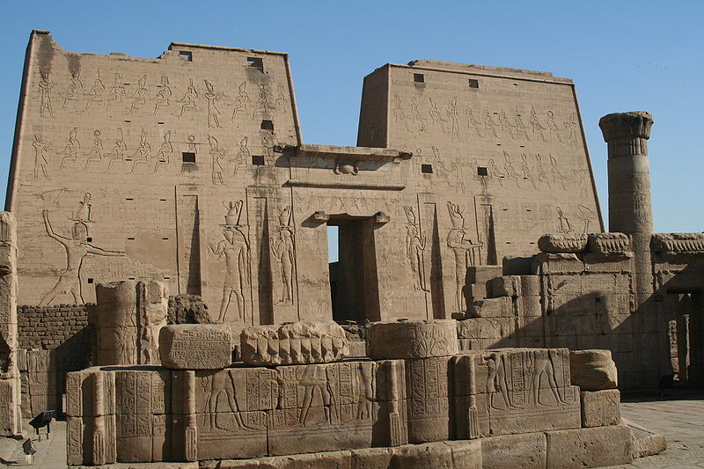
Архітектура Єгипту у своему розвитку пройшла кілька етапів. У 5-4 тис. до н.е. будували прямокутні будівлі з дерева та сирцевої цегли

Slide 13
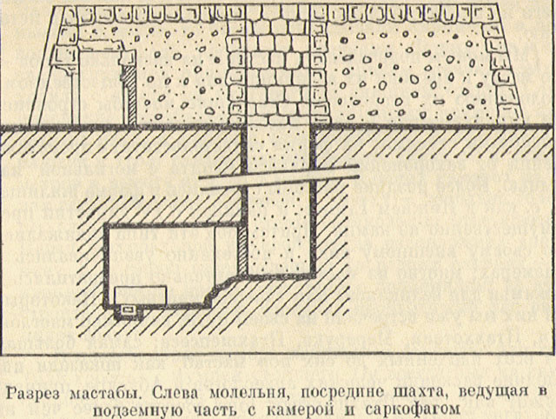
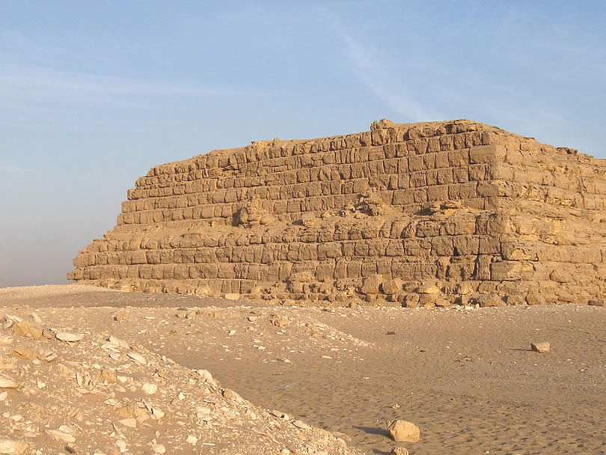
Значне місце належало архітектурі пов‘язаній з культом померлих. Для поховання знаті й фараонів будували так звані “мастаби” – прямокутні в плані, наземні гробниці.

Slide 14
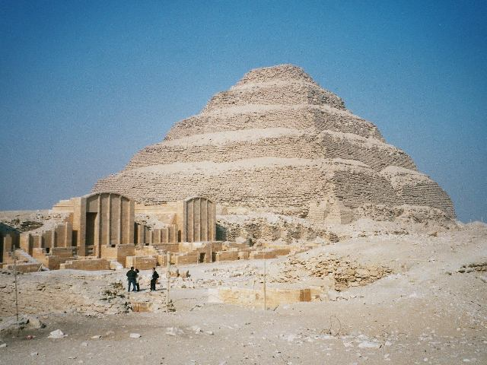
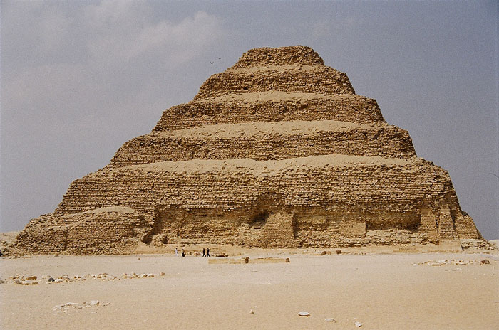
Потім для поховання фараонів споруджували градіозні піраміди (фараона Джосера в Саккарі, Хеопса і Хефрена в Гізі).

Slide 15
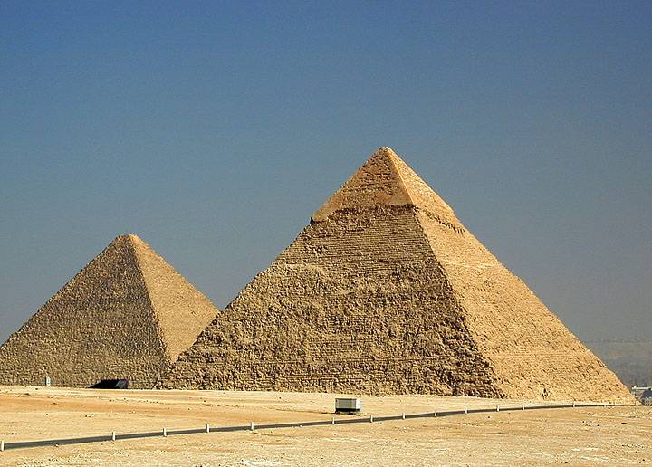

Slide 16
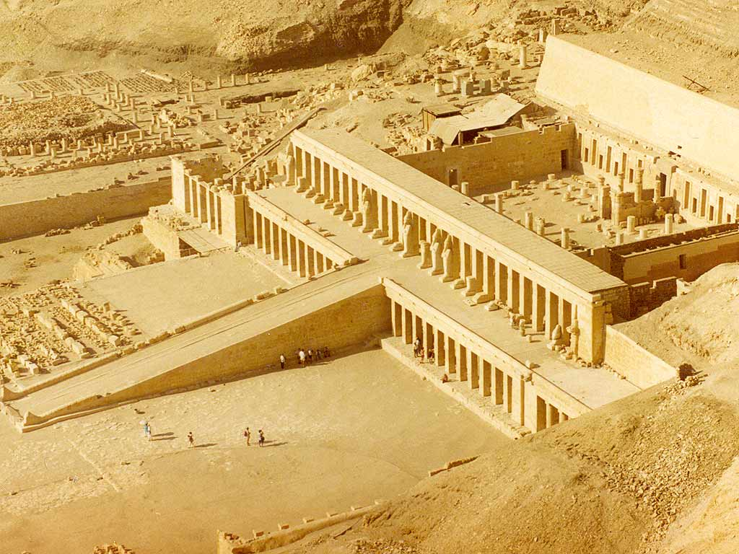
Храми будувалися з прямокутними залами, стелі яких опиралися на масивні чотиригранні стовпи, храми присвячені богу сонця РА були з відкритим подвір‘ям, із святилищем та обеліском.

Slide 17
Піраміди (3-є тис. до н. е.) це одні з найвеличнійших споруд стародавньої цивілізації. Кожна з пірамід збудована з великою математичною точністю. Вони споруджувалися з гладко обтесаних вапнякових брил, між якими не можна будо просунути навіть лезо ножа.

Slide 18
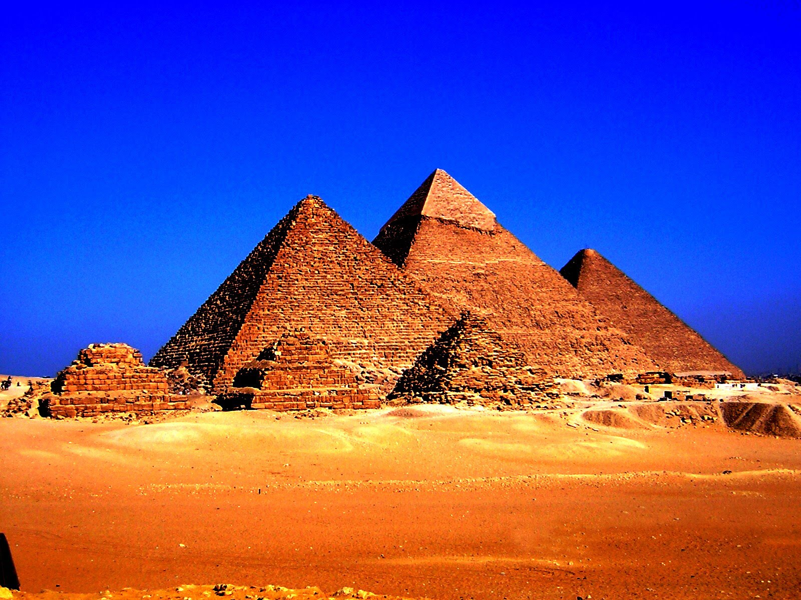

Slide 19
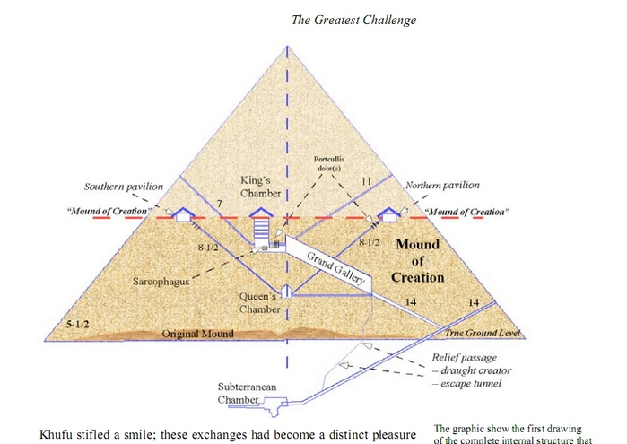
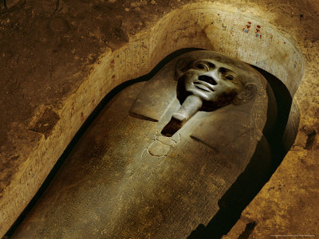
Спочатку піраміди будували ступінчастими, а згодом – геометрично правильної пірамідальної форми. Найбільша з них - піраміда Хеопса. (висота 146,6 м., збудована в 28 ст. до н. е.) В середині пірамід знаходилися тіла померлих фараонів.

Slide 20
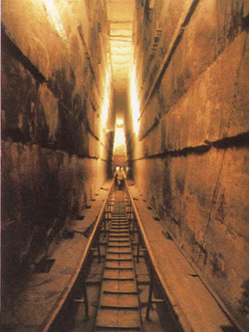
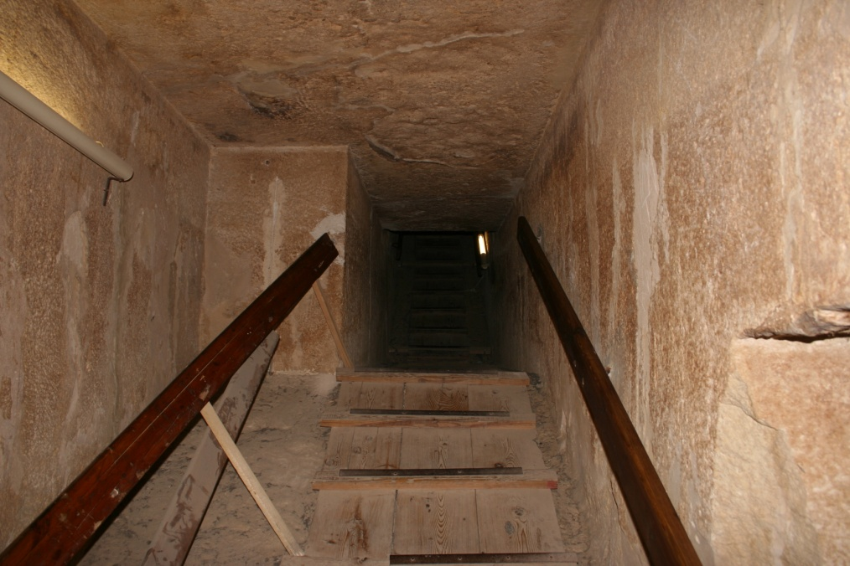
Єгиптяни здогадувались що піраміди будуть грабувати,тому в них видовбували тунелі, які за своею формою нагадують лабіринт, з численими пастками та додатковими коридорами. Ці коридори то звужуються то росходяться і переходять в зали, або просто в глухий кут.

Slide 21
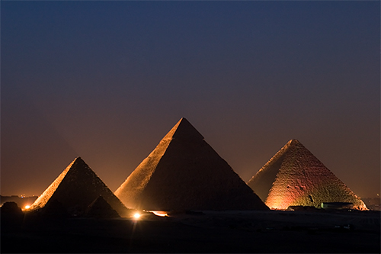
Дякую за увагу!

